Slide 1
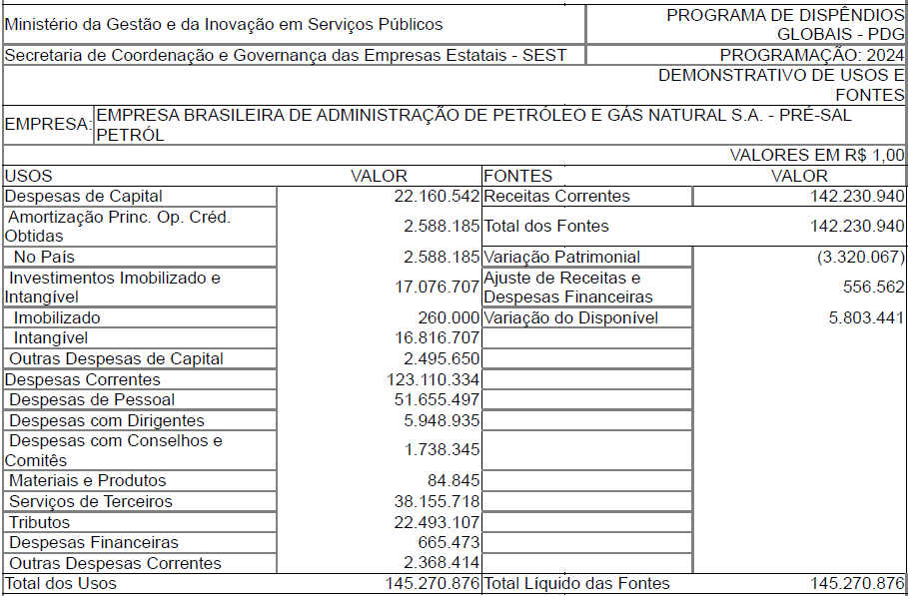
PDG 2024 – APROVADO DECRETO N 11.814/2023

